Slide 1
Mola
Setas e números
f1
x1
k1
Amortecedor
c₁₃
m1
Massa
Engaste

Slide 2
a) Barra uniforme, solicitada a carregamento axial distribuído:
x
u(x)
q(x)
E, A, L

Slide 3
b) Cabo flexível, solicitado a carregamento pontual e tração T:
F
T
E, A, L
T
x
u(x)
y
dx
dx
T
zoom
T

Slide 4
c) Barra circular uniforme, solicitada a torção distribuída:
q(x)
D
L, G

Slide 5
d) Viga, solicitado a carregamento transversal distribuído. Fazer a análise por:
> Euler-Bernoulli (somente tensões normais de flexão);
> Timoshenko (tensões normais de flexão e cisalhantes);
q(x)
x
u(x)
E, A, I, L
y

Slide 6
e) Membrana elástica tensionada, sujeita a carregamento transversal distribuído
e a tensão constante no plano:
x
q(x,y)
T
T
y
z

Slide 7
f) Placa fina, sujeita a carregamento transversal distribuído:
E
x
q(x,y)
t
T
T
y
z

Slide 8
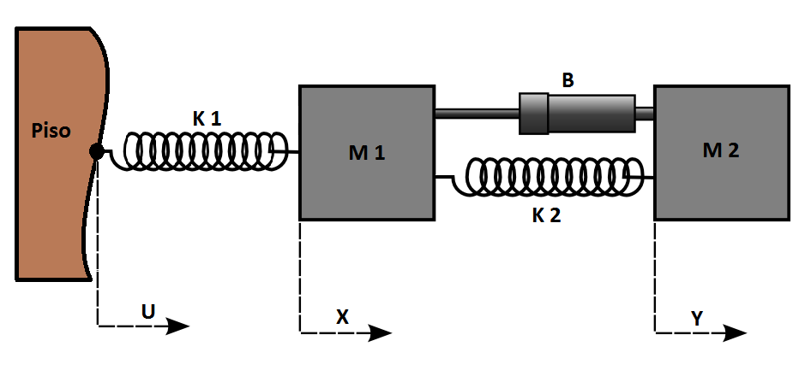
g) Combinação de elementos de mola, determinar e calcular o deslocamento
e a força no ponto 1, usando o princípio da energia potencial estacionária:
> Inicialmente calcule: π = Udef + Uforças
> Aplique trab. virtual: δπ = 0
k2
K1 = 4 [N/m]
K2 = 6 [N/m]
K3 = 3 [N/m]
F2 = -30 [N]
F4 = 50 [N]
k1
3
k3
4
F2
F4
1
2
k2

Slide 9
E
q(x,y)
T
t
T

Slide 10
K=[-a/2,-b/2]
L=[ a/2,-b/2]
M=[ a/2, b/2]
N=[-a/2, b/2]
z
y
N
M
x
K
L

Slide 11
z
y
N_{z}
M_{z}
N_{ty}
M_{ty}
N
N_{tx}
M
M_{tx}
K_{z}
O
L_{z}
x
K_{ty}
L_{ty}
K
K_{tx}
L
L_{tx}

Slide 12
z
y°
T(x,y)
y
z°
E, ν, T
T
L
O
K
h
x°
P
T
0
N
x
I
M
J

Slide 13
z
y°
y
z°
L
O
K
x°
P
0
N
x
I
M
J

Slide 14
ADV não amortecido de 1 gdl
K
k
M
m
q(x)
z
x
y

Slide 15
ADV não amortecido de 1 gdl para excitação harmônica fixa
D
Sist. original
ADV não amortecido ótimo
Assíntota / ressonância
ρ/2π

Slide 16
ADV não amortecido de 1 gdl para excitação harmônica fixa - OTIMIZAÇÃO
x
Sist. original
ADV não amortecido ótimo
Assíntota / ressonância
A
A
ρ
p₁
p₂
f

Slide 17
ADV amortecido de 1 gdl
K
k
M
m
C
c
q(x)
z
x
y

Slide 18
Comparação de ADVs
D
Sist. original
ADV não amortecido ótimo
ADV amortecido ótimo
Pontos invariantes
Assíntota / ressonância
ρ/2π

Slide 19
Comparação de ADVs – amortecimentos diferentes
D
Sist. original
ADV pouco amortecido
ADV amortecido ótimo
ADV muito amortecido
Pontos invariantes
Assíntota / ressonância
ρ/2π

Slide 20
ADV amortecido de 1 gdl em base de N gdl – formulação modal
k_{a}
F(t)=F₀e^{iΩt}
Est. primária
m_{a}
c_{a}
x_{f}
x_{c}
x_{a}

Slide 21
Malhagem pelo MEF
Malha ortogonal regular
Passos axial e angular constantes
Sistema de eixos cilíndrico coaxial
_{ΔL}
_{Δѳ}

Slide 22
Malhagem pelo MEF
Passos diferentes para cada elemento
_{Δѳ}
Regiões com refinamento
Tipos de elemento diferentes
_{ΔL}

Slide 23
Problema de 3 massas
f1
f2
f3
x1
x2
x3
K
K
K
K
m1
m2
m3
c₁₃

Slide 24
LAB 2 - Lépore
shaker
c
x
f
m
k
k
k
k

Slide 25
LAB 2 - Lépore, esquematizado
x
Mola
k
c
Amortecedor
x

Slide 26
LAB 2 - Lépore, equivalência
k
f(t)
M
c
x

Slide 27
ROTOR DE LAVAL
x
z
Kx = Ky = K, C
F mx
y
O
s
L/2
G
m, J
F my
θ
y
S
x
x
L/2

Slide 28
Viga lépore
y
L1
L2
L3
L4
L5
L6
L7
L8
x
30 [mm]
60 [mm]
90 [mm]
110 [mm]
150 [mm]
190 [mm]
230 [mm]
268 [mm]

Slide 29
COBEM 2015, thermal analysis of plates
Heat distribution
Thermal model
Vibration modes
Mechanical model

Slide 30
COBEM 2015, thermal analysis of plates
y
h - thickness
a
T(x,y) - Temperature
ϕ(x,y) - Plane stress
b
x

Slide 31
COBEM 2015, thermal analysis of plates
1. Transient Thermal Analysis
2. Static Thermo-Mechanical Analysis
3. Modal Analysis
T(x,y) - Temperature distribution
ϕ(x,y) - Airy stress distribution
W₁₋₅ - Mode shapes
1. Transient Thermal Analysis >> To obtain the temperature distribution at steady-state;
2. Static Thermo-Mechanical Analysis >> To determine the stress and displacement distributions at steady-state;
3. Modal Analysis >> To finally obtain the natural frequencies with the thermal influence;
4. Region Mapping >> Restart the process to map the study frequency band, temperature range and aspect ratios.

Slide 32
y
DVA system
stiffness
element
Thermo-tuning!
F(x)
x
Thermal model
Heat distribution
Primary system

Slide 33
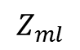
acustica
Pistão
x
L
Tubo de secção S
$$Z_{ml}$$
Ondas planas do pistão

Slide 34
Problema de 3 massas
f1
f2
f3
x1
x2
x3
K
K
K
K
m1
m2
m3
c₁₃

Slide 35
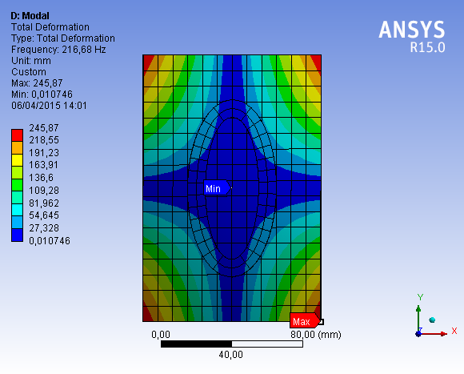
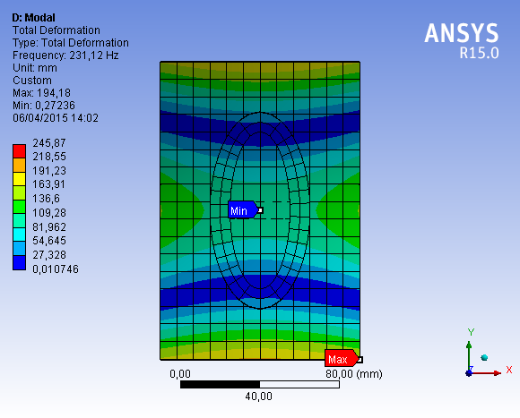
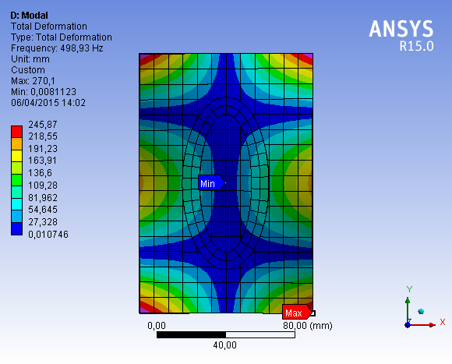
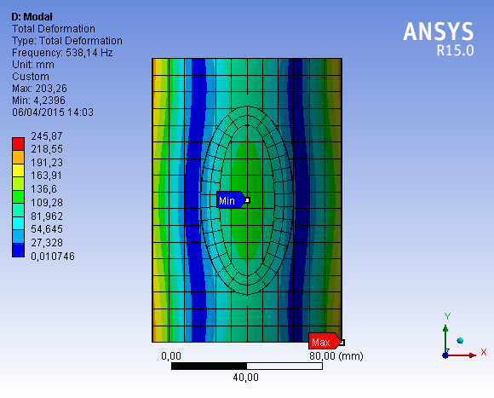
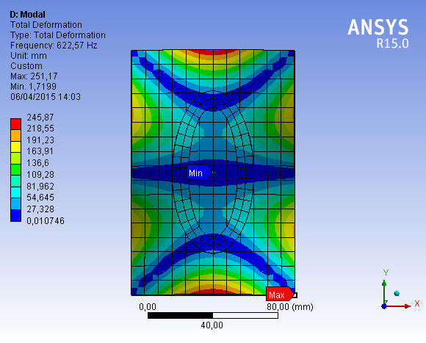
modos da placa totalmente livre- transiente fluxo termico
1
2
3
4
5

Slide 36
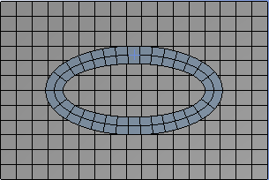
Área de aplicação de fluxo de calor
Non-uniform heat flux
Heat flux area of application
Uniform imposed temperature
Orthogonal regular mesh

Slide 37
Placa com fluxo de calor
y
h
T(x,y)
x
b

Slide 38
ADV amortecido de 1 gdl
k
K
M
m
c
q(x)
z
x
y

Slide 39
ADV amortecido de 1 gdl
k
K
M
m
c
F(x)
x
y

Slide 40
ADV amortecido de 1 gdl
K
k
M
m
C
c
q(x)
z
x
y

Slide 41
ADV amortecido de 1 gdl em base de N gdl – formulação modal
k_{a}
F(t)=F₀e^{iΩt}
Est. primária
m_{a}
c_{a}
x_{f}
x_{c}
x_{a}

Slide 42
ADV amortecido de 1 gdl em base de N gdl – formulação modal
k_{a}
F(t)
Est. primária
m_{a}
c_{a}
x_{f}
x_{c}
x_{a}

Slide 43
Tubo de composto
d
D
L
Multicamadas

Slide 44
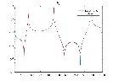
Tubo de composto, ensaio livre-livre
Fio (k→0)
Fio (k→0)
shaker
Acc 58
Acc 55
Acc 56
Acc 57
Acc 58
Acc 55
Acc 56
Acc 57

Slide 45
Tubo de composto, ensaio livre-livre
Wire (k→0)
Wire (k→0)
Signal
analyser
shaker
Multilayered composite
Acc 1
Acc 1
Acc 2
Acc 3
Acc 2
Acc 3

Slide 46
F objetivo para ajuste de curvas
Experimento
Modelo
Assíntota / ressonância
ε², ponto a ponto
Amplitude dB
Freq. Hz

Slide 47
F objetivo para ajuste betas
Experimento
Fobj baseada no
ε², dos picos
Modelo
Assíntota / ressonância
ΔA [dB]
Amplitude dB
Freq. Hz

Slide 48
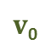
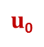
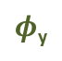
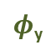
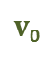
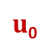
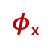
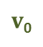
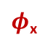
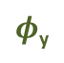

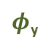

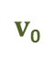

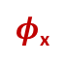
Bilinear shell element, 5gdl por nó
y
w₀
$v$₀
w₀
$v$₀
$φ$_{y}
$φ$_{y}
$u$₀
$u$₀
4
$φ$_{x}
3
$φ$_{x}
z
w₀
$v$₀
w₀
$v$₀
$φ$_{y}
$φ$_{y}
x
O
$u$₀
$u$₀
1
$φ$_{x}
2
$φ$_{x}

Slide 49
Pendulo com massamola embutido
o
Ɵ
x
m
k

Slide 50
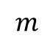
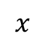
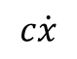
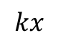
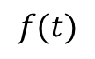
Massa-mola-amortecedor e seu DCL
Modelo físico
Diagrama de corpo livre
k
$$kx$$
f(t)
Equivalência
$$f(t)$$
M
$$m$$
c
$$c\dot{x}$$
x
$$x$$

Slide 51
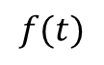
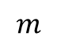
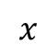
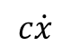
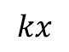
Massa-mola-amortecedor e seu DCL
Diagrama de corpo livre
$$kx$$
$$f(t)$$
$$m$$
$$c\dot{x}$$
$$x$$

Slide 52
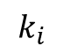
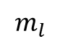
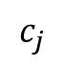
Massa-mola-amortecedor com parâmetros variáveis
$$k_{i}$$
> Nula > Senoidal > Periódica > Impacto > etc.
$$m_{l}$$
f(t)
$$c_{j}$$
x

Slide 53
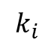
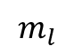
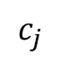
Pendulo com mola com massa regulável
o
L2
Ɵ
$$k_{i}$$
$$c_{j}$$
L1
$$m_{l}$$

Slide 54
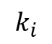
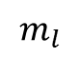
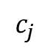
Pendulo com mola e amortecimento com massa regulável
o
L2
Ɵ
$$k_{i}$$
L3
$$c_{j}$$
L1
$$m_{l}$$

Slide 55
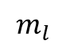
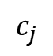
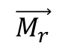
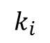
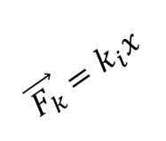
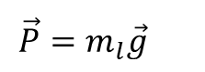
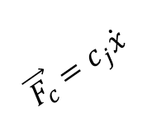
Pendulo com mola e amortecimento com massa regulável
$$\vec{M_{r}}$$
o
o
L2
L2’
Equivalência
Ɵ
Ɵ
L3’
$$k_{i}$$
$${\vec{F_{k}}=k}_{i}x$$
L3
$$c_{j}$$
$${\vec{F_{c}}=c}_{j}\dot{x}$$
L1
L1
$$m_{l}$$
$${\vec{P}=m}_{l}\vec{g}$$

Slide 56
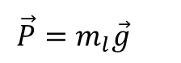
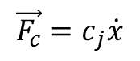


Pendulo com mola e amortecimento com massa regulável
Diagrama de corpo livre
L1
$${\vec{P}=m}_{l}\vec{g}$$
L3’
L2’
Ɵ
$${\vec{F_{c}}=c}_{j}\dot{x}$$
$$\vec{M_{r}}$$
o
$${\vec{F_{k}}=k}_{i}x$$

Slide 57
Experimento biologia detecção de movimento em botão floral infestado
Analisador de sinais
Engaste rígido
Amostra
Tira elástica
Sensor de vibração tipo acelerômetro

Slide 58






Prancha de fotos mostra de IC alessandra
a)
b)
c)
e)
f)
d)

Slide 59



Prancha de fotos mostra de IC alessandra
a)
b)
e)
f)
c)
d)

Slide 60




Prancha de fotos mostra de IC alessandra

Slide 61
Diagrama para trabalho em furação e usinagem
_{amplitude (w)}
_{t (s)}
_{a)}
_{b)}
_{c)}
_{d)}
_{e)}
_{f)}
_{MOTOR}
_{MOTOR}
_{MOTOR}
_{MOTOR}
_{MOTOR}
_{MOTOR}
_{a)}
_{b)}
_{c)}
_{d)}
_{e)}
_{f)}

Slide 62
Diagrama para trabalho em furação e usinagem
_{amplitude (w)}
_{t (s)}
_{a)}
_{b)}
_{c)}
_{d)}
_{e)}
_{f)}

Slide 63
Malhagem pelo MEF – doc vergilio
_{ΔL}
Modelo tipo multilayer shell
_{Δѳ}
Passo axial e angular constantes
Eixos maciços ou tubos quaisquer
_{Ep}

Slide 64
Painel aeronautico Julio, feito por Vergilio
Painel aeronáutico em alumínio
Pastilhas PZTs sensoras e atuadoras
Cabeamento de aquisição de sinal

Slide 65
Malhagem layerwise shell – qualify vergilio
_{ΔL}
z
x
_{Δѳ}
O
y
But more than an LSDT theory approximation for the composite, we strive for an orthotropic multilayer model, with theoretical exact solution for the static case.
_{Ep}
Stress and displacement continuity between layers in the thickness direction
Multilayer shell model
α
z
n = 1
z
n = 2
z
n = 3
z
β

Slide 66
Malhagem layerwise shell – qualify vergilio
k_{th} layer
α_{k}
Ω_{k}
Γ_{k}
β_{k}
z_{k}

Slide 67
Malhagem layerwise shell – qualify vergilio
K+1
z_{k}
k+1_{bottom}
K
k_{top}
h_{k}
Ω_{k}
k_{bottom}
k-1_{top}
K-1

Slide 68

Esquema do rotor composto do LMEst rotor - Vergilio
Self-aligning ball bearing
Composite shaft
Self-aligning ball bearing
Motor
Z
Prox. V1
Prox. V2
Prox. H1
Prox. H2
Ω
Y
X
Coupling
Disk 1
Disk 2

Slide 69




Resultados para bancada composto, exp X num 1400RPM - Vergilio
a)
b)
c)
d)

Slide 70




Resultados para bancada composto, exp X num 1000RPM - Vergilio
a)
b)
c)
d)

Slide 71
Rotor onboard e mudanca de sistema de coordenadas, adaptado de Duchemin 2003
E Lalanne e Ferraris 1998 - Vergilio
a)
b)
c)

Slide 72
Adaptacao do modelo de mancal de Cavalini Jr. 2013 para o paper da Composites - Vergilio
z_{s}
k_{zz}
d_{zz}
d_{xz}
k_{xz}
x_{s}
d_{xx}
Shaft
k_{xx}
d_{zx}
Bearing
k_{zx}

Slide 73








Adaptacao do modelo de eixo de Cavalini Jr. 2013 para o paper da Composites - Vergilio
Z
w₁
w₂
1
2
Y
L
X
u₁
u₂
Z
$$w_{1}$$
$$w_{2}$$
$$θ_{1}$$
$$θ_{2}$$
1
Y
X
L
2
$$φ_{1}$$
$$φ_{2}$$
$$u_{1}$$
$$u_{2}$$

Slide 74












Eixo com 6gdl por nó, modelo EF genérico - Vergilio
Z
$$w_{1}$$
$$w_{2}$$
1
$$θ_{1}$$
$$θ_{2}$$
$$φ_{1}$$
$$v_{1}$$
Y
$$v_{2}$$
L
$$φ_{2}$$
X
$$φ_{1}$$
$$φ_{2}$$
2
$$u_{1}$$
$$u_{2}$$

Slide 75












Adaptacao da energia de def do eixo, lalanne e ferraris 1998, para o paper
da Composites - Vergilio
$$z$$
$$Z$$
$$Ωt$$
$$B$$
$$C$$
$$u^{∗}$$
$$u$$
$$w$$
$$X$$
$$w^{∗}$$
$$O$$
$$x$$

